Slide 1
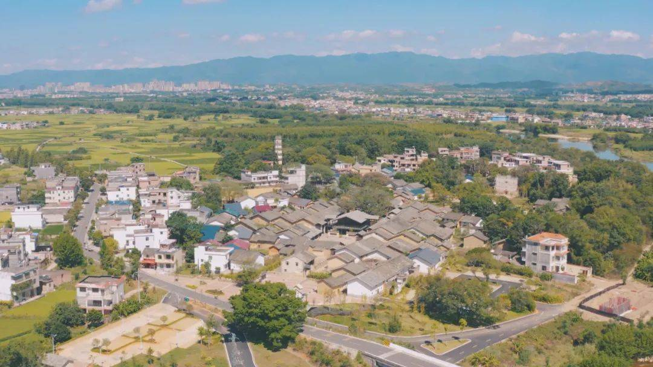
始兴县城南镇国土空间总体规划（2021-2035年）
【公众征求意见稿】
2024年11月

Slide 2
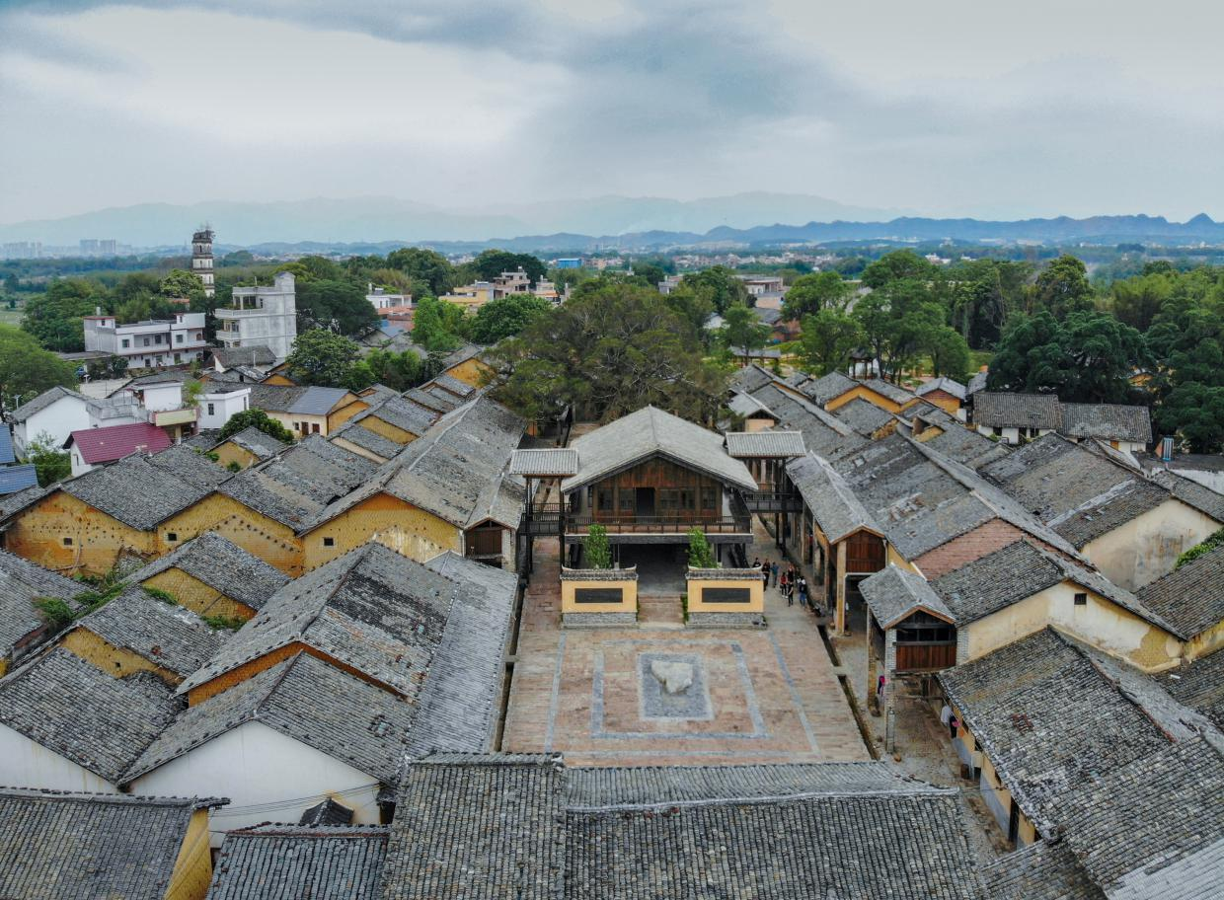
前言
城南镇，地处始兴县中部，东与顿岗镇毗邻，南与深渡水瑶族乡接壤，西与沈所镇交界，北靠太平镇。
按照党中央、国务院决策部署和广东省、韶关市、始兴县工作要求，城南镇人民政府组织编制了《始兴县城南镇国土空间总体规划（2021—2035 年）》。
《规划》全面落实省、市、县关于实施“百县千镇万村高质量发展工程”促进城乡区域协调发展的决策部署，是镇域国土空间保护、开发、利用、修复和指导各类建设的指南，为编制详细规划和开展各类开发保护建设活动提供基本依据。
注：本次公示成果为阶段性成果，最终规划成果以批复为准。

Slide 3
目录
1
5
规划范围与期限
城乡统筹发展
4.1镇村体系规划
4.2村庄分类指引
2
目标定位
6
基础设施支撑体系
3
6.1公共服务设施与社区生活圈
6.2市政基础设施体系
国土空间格局
7
3.1国土空间底线
3.2开发保护格局
国土综合整治与生态修复
4
8
自然资源保护与利用
规划传导与实施保障

Slide 4
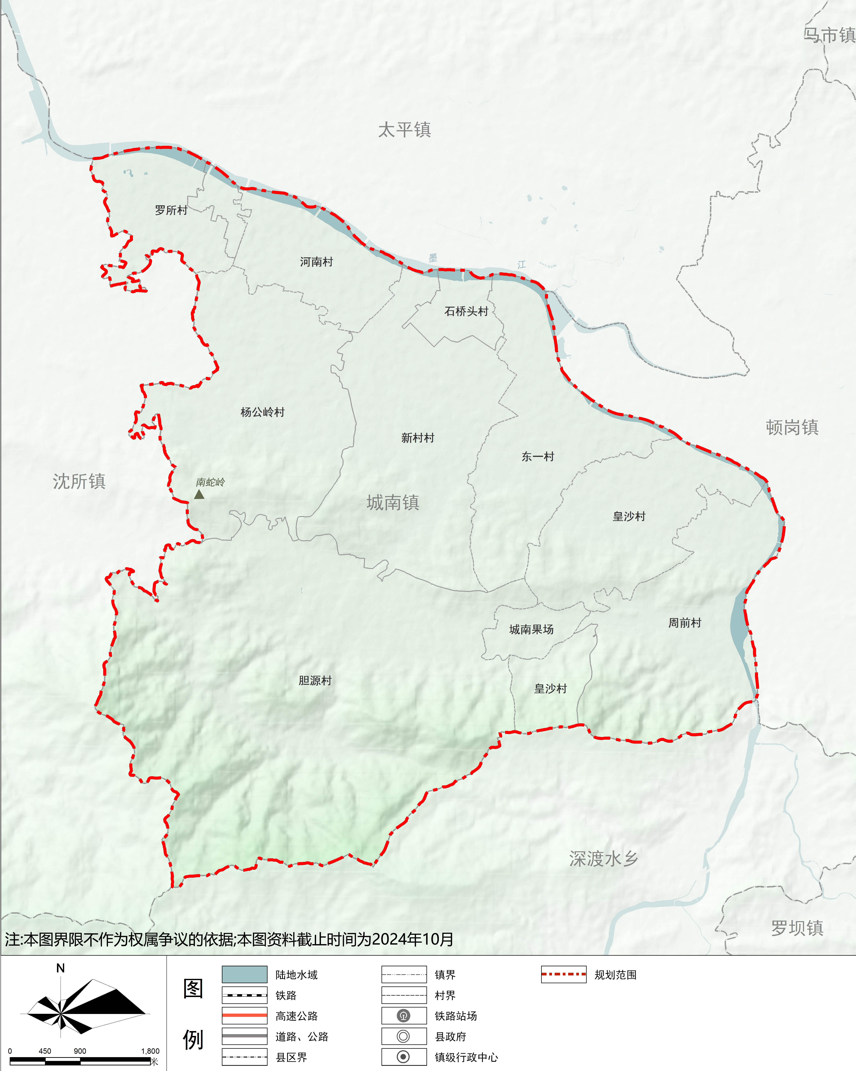
1 规划范围与期限
规划范围
本规划国土空间范围包括镇域和中心镇区两个层次。
镇域范围为城南镇行政辖区内全部陆域国土空间，总面积约50.52平方公里，共1个社区、10个行政村。包括城南镇社区、罗所村、河南村、杨公岭村、新村村、石桥头村、东一村、皇沙村、周前村、胆源村、东南村。
中心镇区范围包括城南镇社区、罗所村、河南村、新村村河南路与Y316围合村域，总面积5.06平方公里，北至墨江，南至杨公岭村村界。
规划期限
本规划基期为2020年，期限为2021年至2035年，近期至2025年，远景展望至2050年。
规划范围图

Slide 5
2 目标定位
始兴县主中心
现代农业发展平台省级蔬菜专业镇
2025年，国土空间开发保护水平稳步提高，国土空间开发保护格局得到优化，生态安全屏障逐渐牢固，基础设施有效提升，民生福祉不断提升，城镇综合承载力和人口集聚能力持续增强，城乡融合发展取得较好工作成效。
2035年，全力围绕省级蔬菜产业园建设,建立健全现代农业产业体系，做优做强省级蔬菜专业镇，做好服务粤港澳大湾区的“菜篮子”，形成“一核两轴四片区”的国土空间开发保护总体格局，加强优质公共服务设施配置和市镇级基础设施建设，推动空间要素一体化整合，进一步扩大中心城区服务辐射范围。
2050年，全面建成可持续发展的绿色、繁荣、美丽的高品质城镇，实现社会保障、公共服务、人居环境、绿色产业等的全面提升。

Slide 6
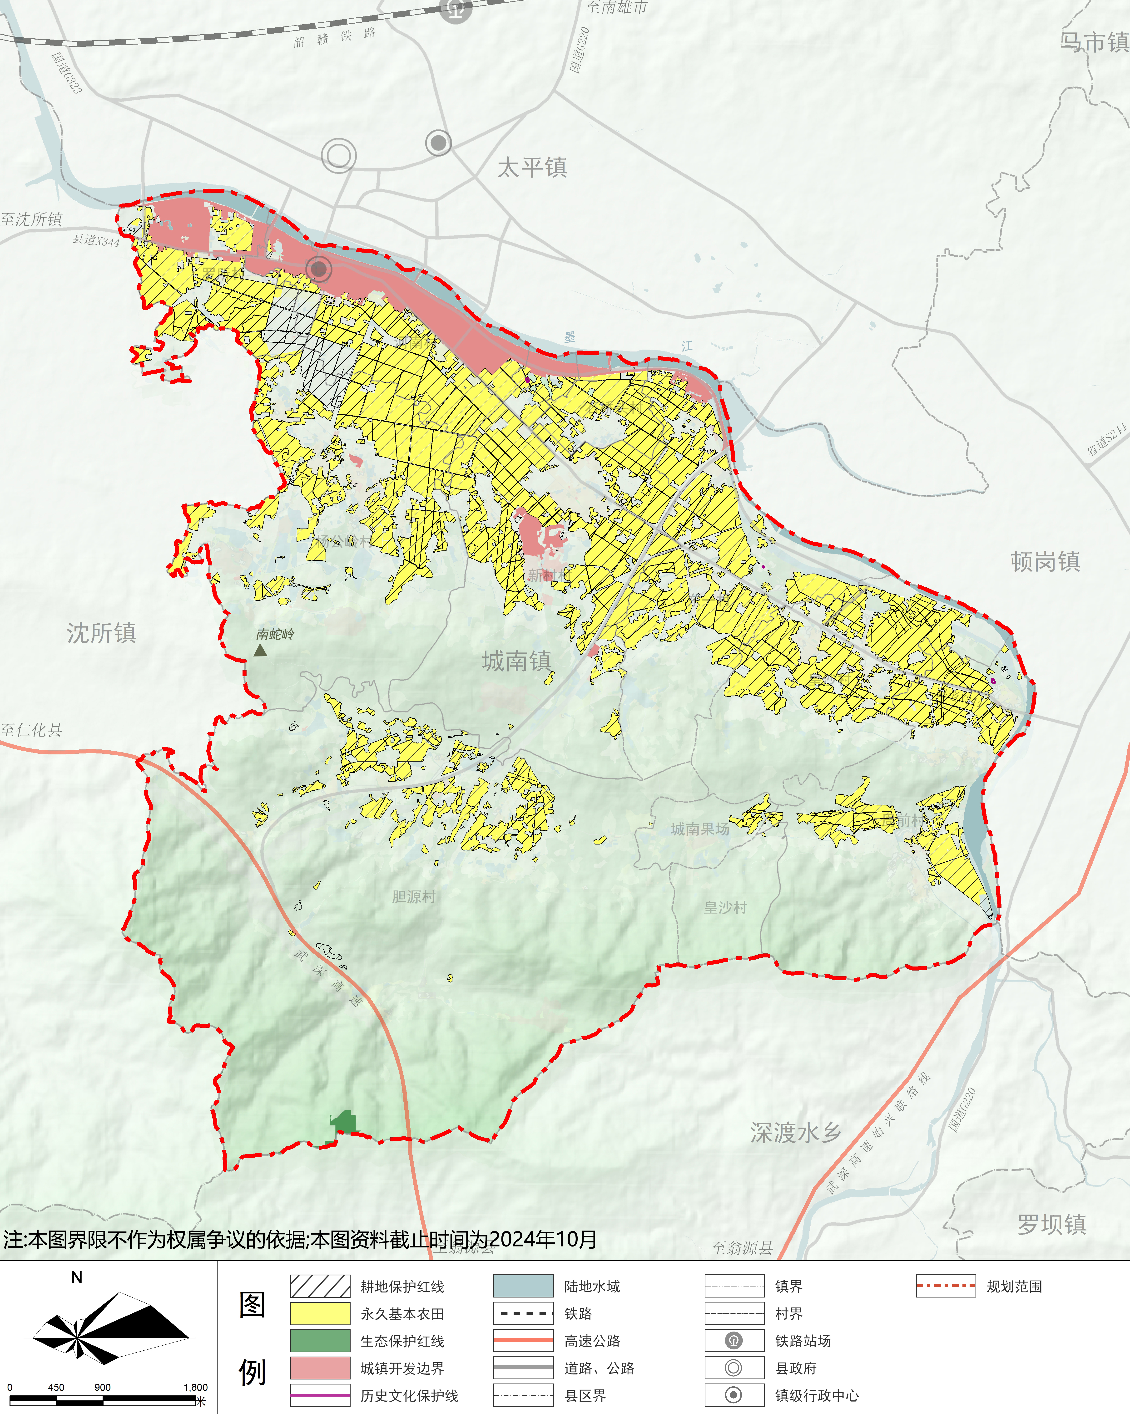
3 国土空间格局
国土空间底线
1 落实耕地和永久基本农田保护红线
到2035年，全镇耕地保有量不低于12.32平方公里（1.85万亩），其中永久基本农田不低于11.57平方公里（1.74万亩）。
2 落实生态保护红线0.06平方公里。
到2035年，全镇陆域生态保护红线不低于0.06平方公里。
3 落实城镇开发边界1.65平方公里。
在严格避让生态保护红线和永久基本农田前提下，到2035年，全镇城镇开发边界控制在1.65平方公里以内。
镇域国土空间控制线规划图

Slide 7
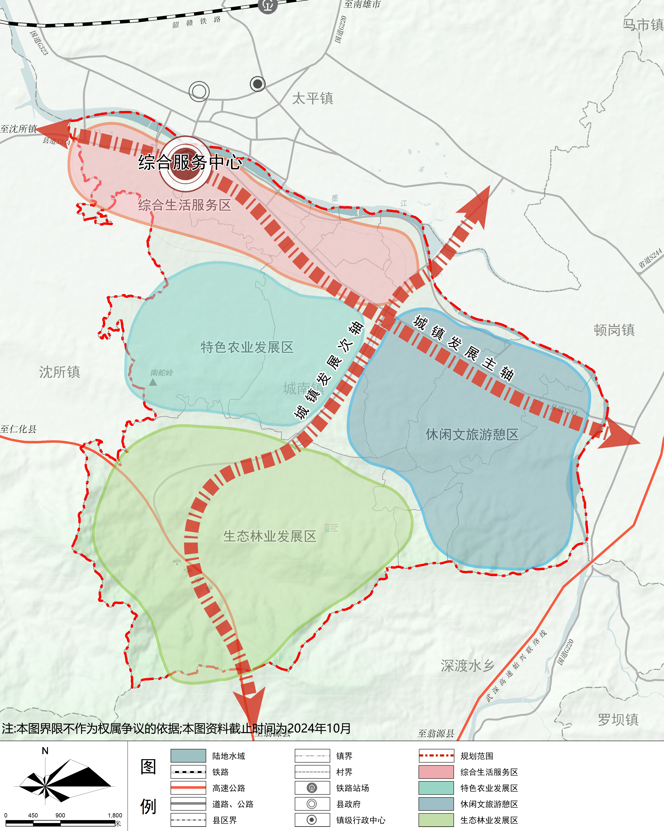
3 国土空间格局
国土空间开发保护格局
“一心”：镇区综合服务中心。
“两轴”：沿县道X344的城镇发展主轴和沿仁深高速的城镇发展次轴。
“四区”：特色农业发展区、休闲文旅游憩区、综合生活服务区以及生态林业发展区。
构建“一心两轴四区”的国土空间开发保护格局。
国土空间总体格局规划图

Slide 8
4 自然资源保护与利用
山水林田湖草系统保护
01
保护与利用水资源与湿地
02
保护与利用森林资源
03
加强南岭亚热带常绿阔叶林生态系统保护修复，合理配置林地资源，严格保护天然林、国家级公益林； 推动开展浈江及沿岸区域水体修复，提升河流防洪蓄洪能力，保障水生态安全；开展水土保持和土地综合整治 。
对镇域主要河流、水库、湿地、饮用水源保护区等重要水资源实施河湖划界，确定保护范围,实施严格保护。
严格湿地用途管制，增强湿地生态功能，维护湿地生物多样性。
深入推进绿美广东生态建设，巩固林业生态建设成果，精准提升森林质量，助力构建绿美始兴生态建设新格局。
保护与利用耕地资源
04
保护与利用矿产资源
05
保护与利用支持碳达峰中和
06
严守耕地和永久基本农田保护红线，保障粮食安全、保障粮食主要农产品基本种植面积，严格落实耕地保护任务，坚决遏制耕地“非农化”，严格管控“非粮化”，严控各类非农业建设占用耕地，严控耕地地类用途改变。
实施矿产资源开发利用总量控制落实采矿权、 采石场数量控制指标，提高矿产资源综合利用效率，科学划定矿产资源控制线。
构建绿色低碳的自然资源管理体系，强化绿色低碳导向的国土空间布局模式，建立集约高效利用的精细化用地机制，加强国土空间用途管制，促进低碳产业的合理布局与高耗能、高排放产业的退出。

Slide 9
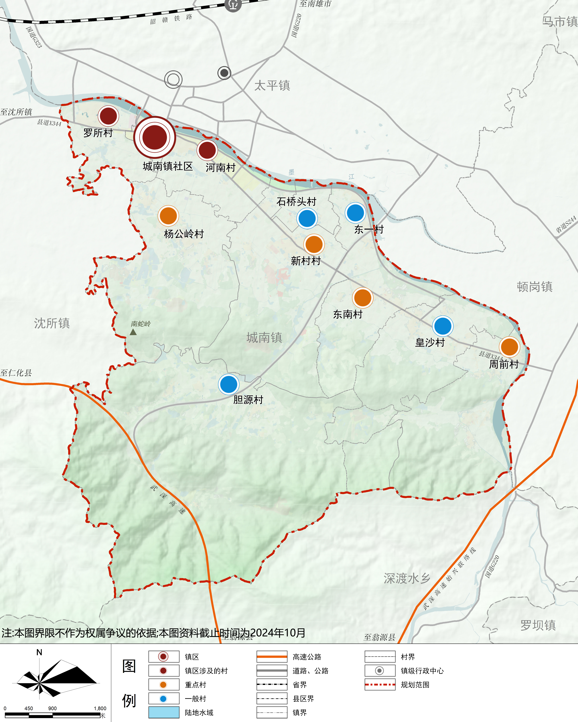
5 城乡统筹发展
镇村体系规划
构建“中心镇区——重点村——一般村”的三级的村镇体系。
中心镇区
重点村
一般村
城南镇社区、
罗所村、河南村、
周前村、新村村、杨公岭村、东南村
东一村、皇沙村、胆源村、石桥头村
城镇（村）体系规划图

Slide 10
5 城乡统筹发展
村庄分类指引
全镇村庄划分为集聚提升类、城郊融合类、特色保护类、一般发展类共四种不同类型村庄，引导乡村差异化发展。
集聚提升类
城郊融合类
特色保护类
一般发展类
为新村村、杨公岭村。 重点引导人口、产业、资源等要素集聚发展，强化主导产业支撑，辐射带动周边村庄发展 。
为河南村、罗所村。加快改善村庄人居环境，持续推进存量农房微改造，引导新建农房风貌塑造；就近共享城镇基础设施和公共服务设施。积极发展乡村休闲产业。
为周前村。重点保护历史文化特色明显的文化和旅游特色村，加强对文物古迹、历史建筑、传统民居等保护与修缮。尊重原住居民生活形态和生活习惯，持续改善人居环境，发展壮大生态产业。
为石桥头村、东一村、皇沙村、胆源村、东南村。重点开展农村人居环境整治提升，统筹乡村基础设施和公共服务布局建设，逐步补齐基础设施和公共服务短板。支持传统产业发展，盘活利用村庄资产资源发展壮大乡村产业。

Slide 11
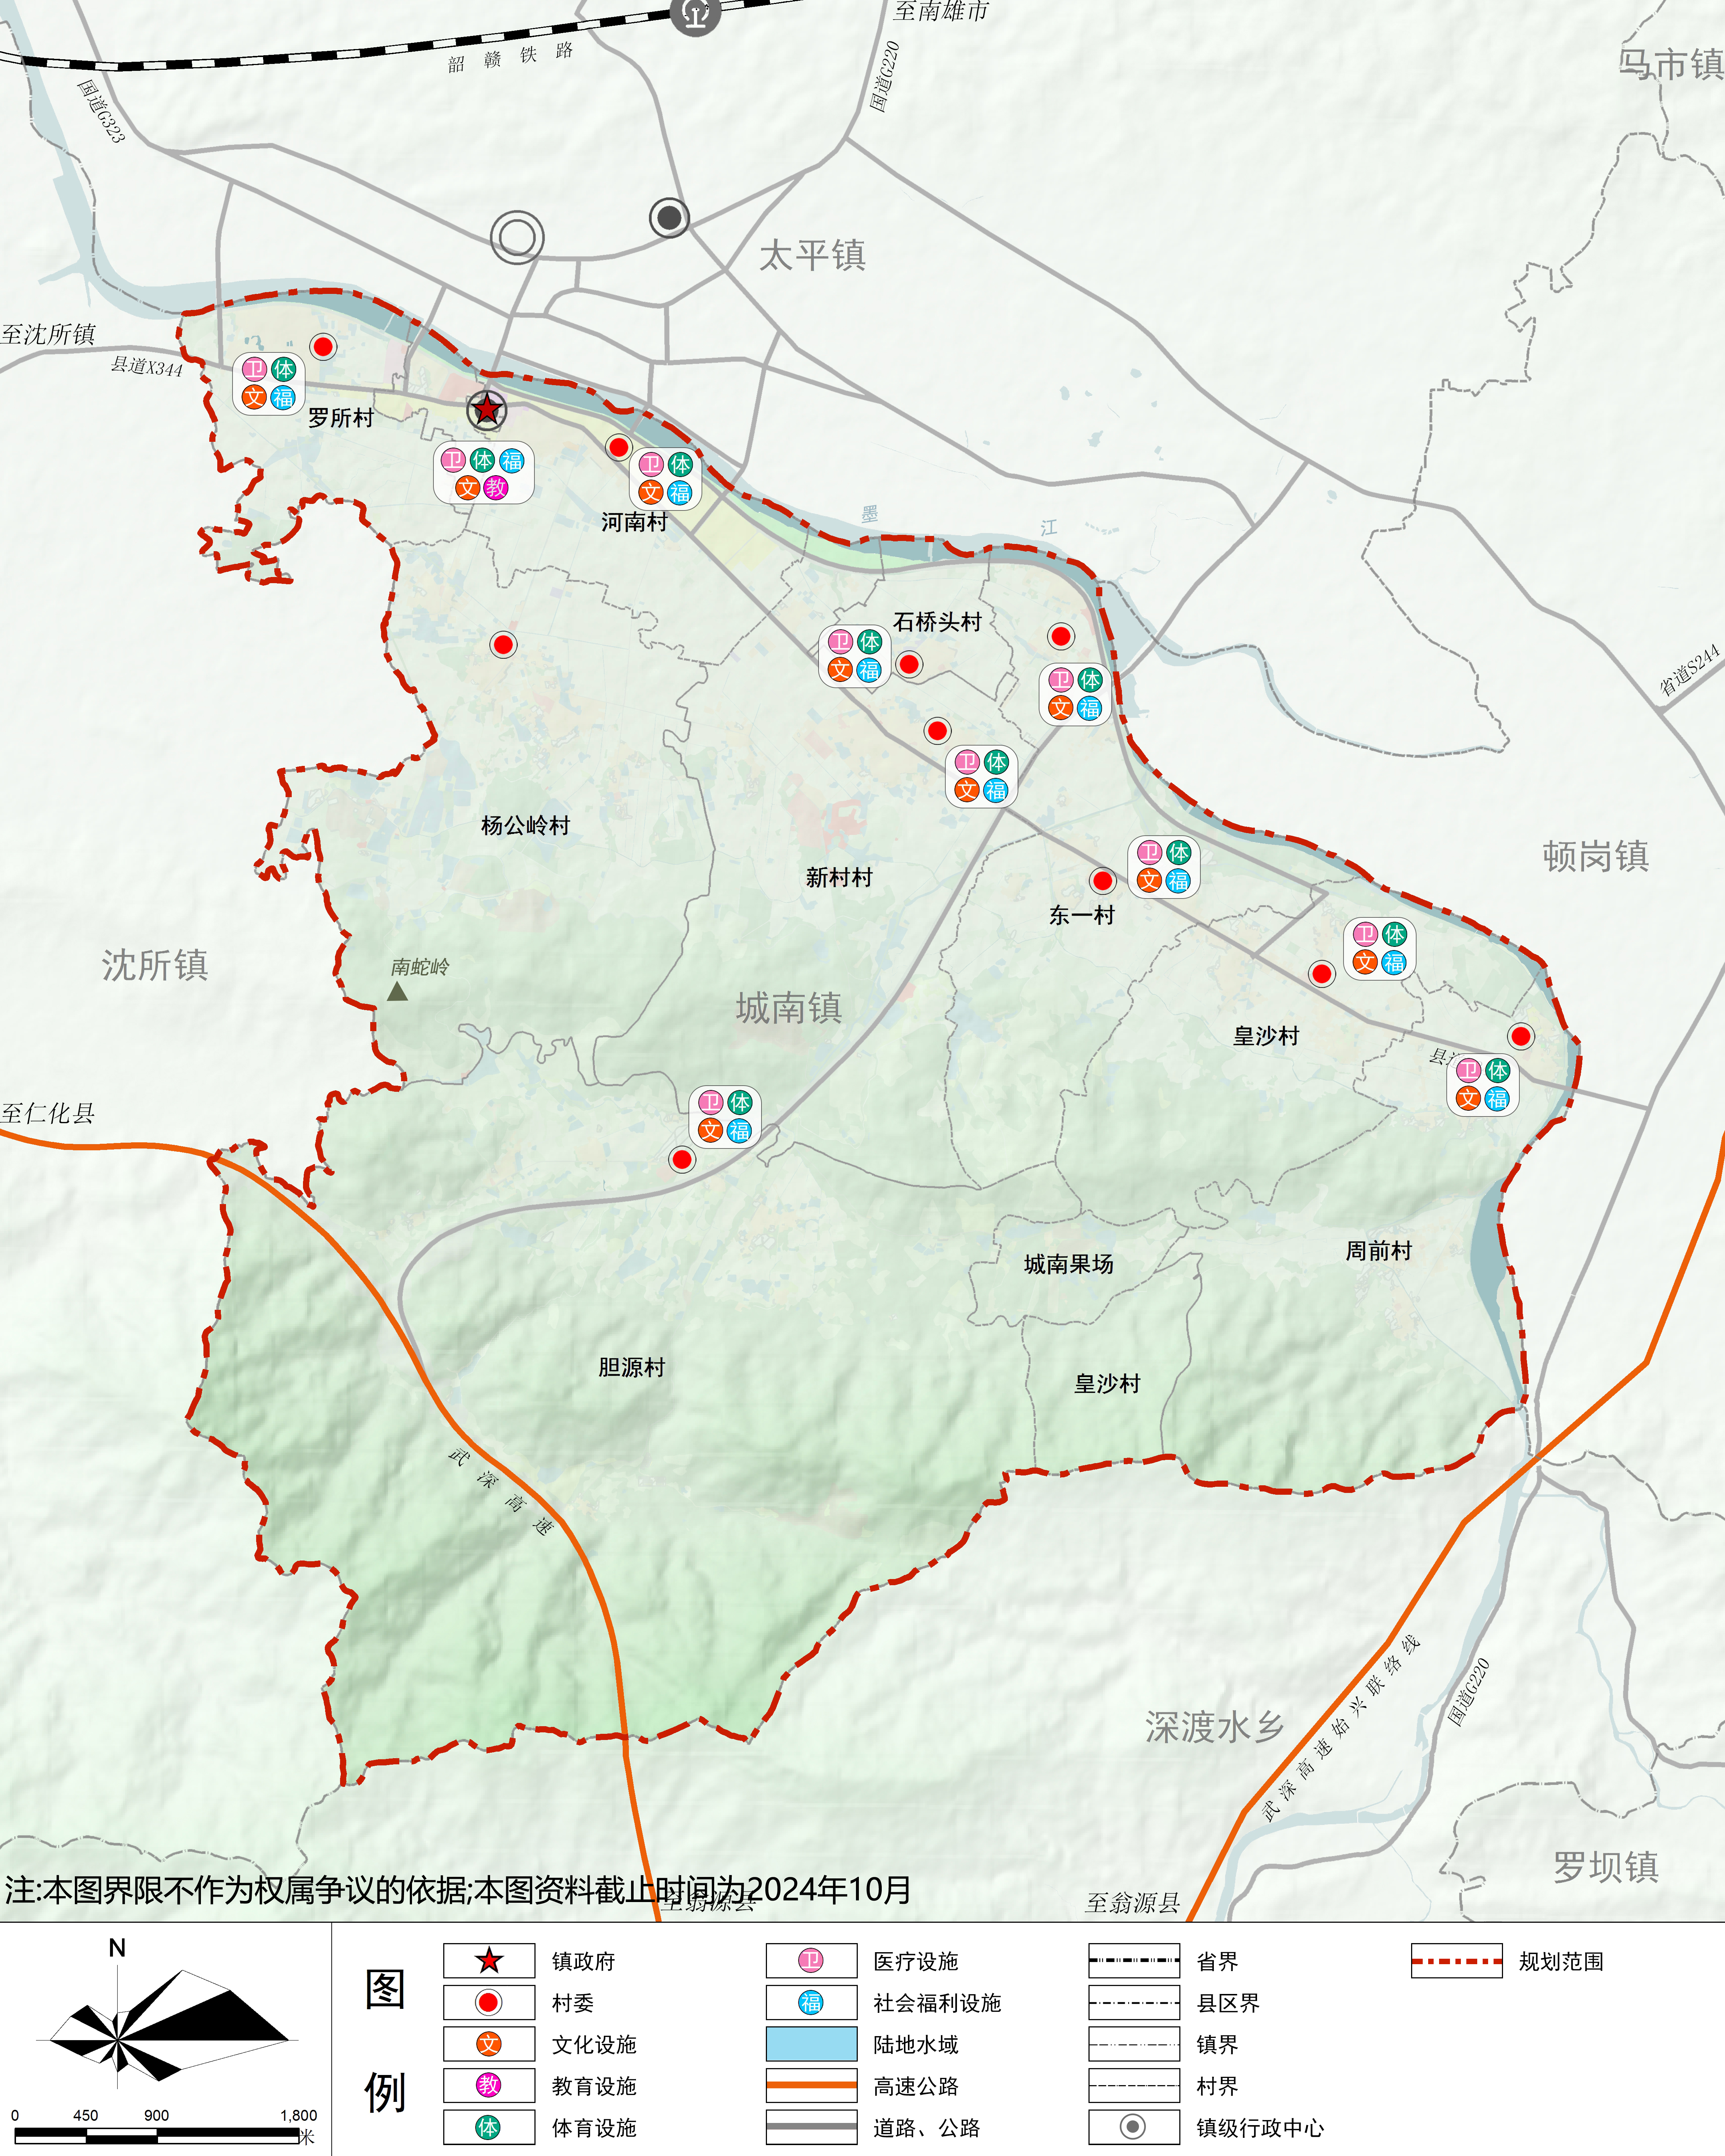
6 基础设施支撑体系
公共服务设施与社区生活圈
构建“镇级—重点村—一般村”三级公共服务中心体系。
镇级公共服务中心：位于镇区，统筹布局满足乡镇居民日常生活、生产需求的各类服务设施，形成社区生活圈的服务中心。
重点村公共服务中心：依托重点村，按照15—30分钟慢行可达的空间尺度配置公共服务设施。
一般村公共服务中心：根据服务人口规模和服务半径，优先配置保障民生的基本公共服务设施。
镇域公共服务设施规划图

Slide 12
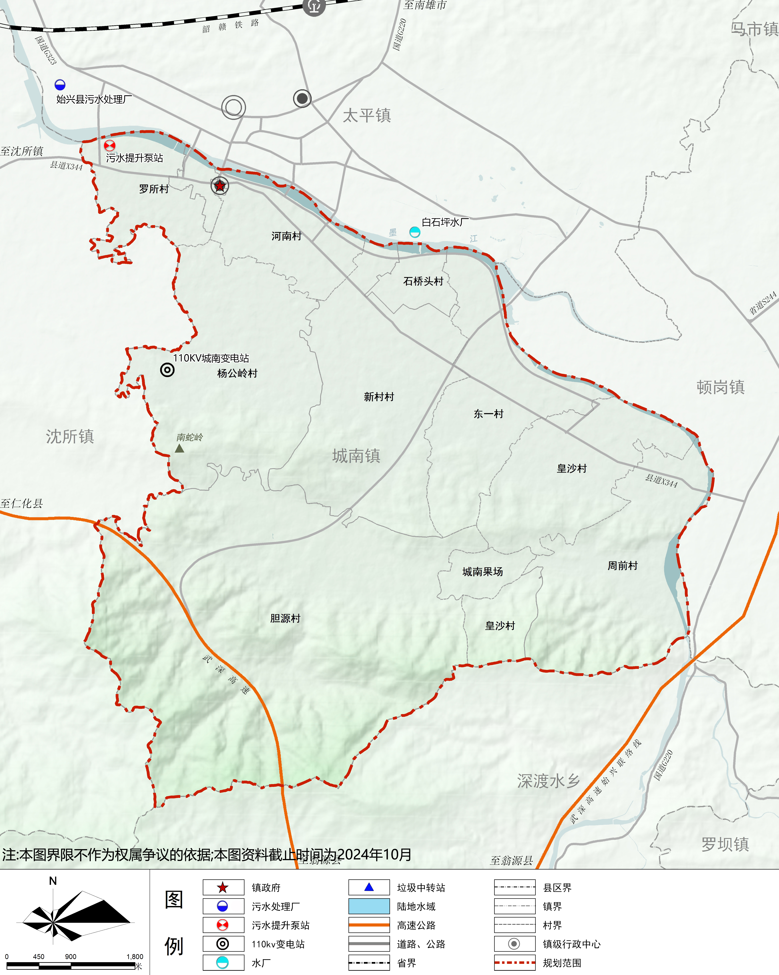
6 基础设施支撑体系
市政基础设施体系
给水工程
排水工程
燃气工程
规划以花山水库和白石坪水库作为主要水源，提高供水保证率。完善镇域供水设施建设。
规划新建污水提升泵站，总处理规模为 1.5万m³ /日；至规划期末镇区的污水处理率达到100%，镇域村庄污水处理设施覆盖率达到100%。
近期气源主要为液化天然气（LNG）。
环卫工程
供电工程
通信工程
规划至2035年，生活垃圾无害化处理率达到100%，生活垃圾密闭化运输率达到98%。镇内不设置垃圾中转站，采用“垃圾桶+压缩式垃圾车”方案，转运至大塘垃圾焚烧厂处理。
规划至2035年，新建110千伏城南变电站。
全面部署5G、千兆光纤网络、IPv6、移动物联网、卫星通信网络等新一代通信网络基础设施，建成5G+千兆光网的“双千兆”城镇。
镇域重大基础设施规划图

Slide 13
7 国土综合整治与生态修复
推动各类农用地整治、建设用地整理等活动，优化土地利用结构与布局、提升人居环境，营造独居特色的美丽乡镇。
稳步推进农用地整治
开展建设用地整理
乡村生态保护修复
产业导入与提升
通过垦造水田、补充耕地、高标准农田建设等政策工具，实施“土地整治+现代农业发展”模式助力实现乡村特色农业产业化、规模化。
通过建设用地整理，加强“空心村”用地改造，合理拆迁安置、新建改建，规范农村居民点建设管理，基本实现街面净化、道路宽敞化、村民生活、村庄治理现代化。
通过乡村生态保护修复，统筹矿山、石场、沙场等生态保护修复，全面提升人居环境，增加城乡生态空间，创造幸福人居生活，解决马市镇水环境（水塘污染严重、雨污合流）等生态系统质量退化问题。
通过产业布局和导入，全面推进“土地整治+”实现一、二、三产业融合发展，大力发展乡村旅游、观光农业、生态产业、农产品加工销售等产业，打造一二三产融合发展示范镇。

Slide 14
8 规划传导与实施保障
加强党的领导
规划实施传导
规划实施监测评估预警
近期行动和重大项目保障
强化党对国土空间规划工作的全面领导，把党的领导贯彻到国土空间规划编制实施全过程各领域各环节，落实地方党委和政府国土空间规划管理主体责任，坚持 多规合一，强化规划严肃性，规划一经批准，任何部门和个人不得随意修改、违规变更 。
镇政府驻地详细规划落实镇级国土空间总体规划分解指标，严格落实生态保护红线、永久基本农田控制线、城镇开发边界等规划约束性指标要求，不得突破并同步落实绿线、蓝线、黄线、紫线、历史文化保护线等管控要求，细化用地布局、住房保障、公共服务、绿地系统、综合交通、市政防灾等内容。
定期监测镇级国土空间总体规划在主要目标、空间布局、重大工程等方面对上层次规划的落实与执行情况，根据监测情况适时组织规划修改。
建立战略留白用地管理机制，合理确定规划留白的规模，为重大项目、重大事件预留空间，积极应对未来的不确定性，合理预留长远发展空间。
加强对国土空间规划目标任务的分解落实和实施推动，落实上级国土空间规划要求，统筹安排好各类重大平台、重点项目、重大工程建设计划，制定交通、水利、能源、电力、通讯、环保、旅游、民生、产业、生态及其他重大项目清单，明确项目类型、项目名称、建设性质、建设年限、用地规模、所在地区等内容。明确近期建设重点，形成合理的国土空间开发保护时序。

Slide 15
公示渠道
始兴县人民政府网站：http://www.gdsx.gov.cn/
公众意见提交途径
电子邮箱：sxgtdj@163.com
电话： 0751-3310332 联系人：刘熙昶
邮寄地址：始兴县永安大道38号始兴县自然资源局
反馈意见的有效时间：
公示期内：2024年11月25日-2024年12月25日
请留下真实姓名、联系电话、联系方式，以便反馈意见采纳情况。
（电子邮件标题或信封封面请注明“城南镇国土空间总体规划意见建议”字样）

